Slide 1
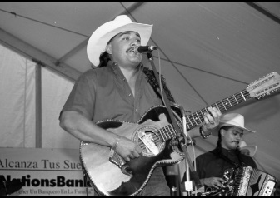
Unidad 3: Época colonial española
Lección 8:
Texas hoy
Notes:
Informedia. [Juan P. Moreno and his Tejano Band], photograph, [1997-07-31..1997-08-03]; (https://texashistory.unt.edu/ark:/67531/metapth301962/: accessed November 12, 2024), University of North Texas Libraries, The Portal to Texas History, https://texashistory.unt.edu; crediting UT San Antonio Libraries Special Collections.

Slide 2





Calentamiento Sigue las instrucciones de abajo para completar tu calentamiento
Considera todas las cosas que sabes que son populares o comunes en Texas Today.
Completa tu gráfico basándote en los puntos en los que hayas pensado.
Comparte tus respuestas con un socio.
https://education.texashistory.unt.edu

Slide 3
Comparte con la clase: day 1
Una cosa que mencioné que es popular o común en Texas hoy en día es ______
Esto podría estar relacionado con la época colonial española porque _______
https://education.texashistory.unt.edu

Slide 4
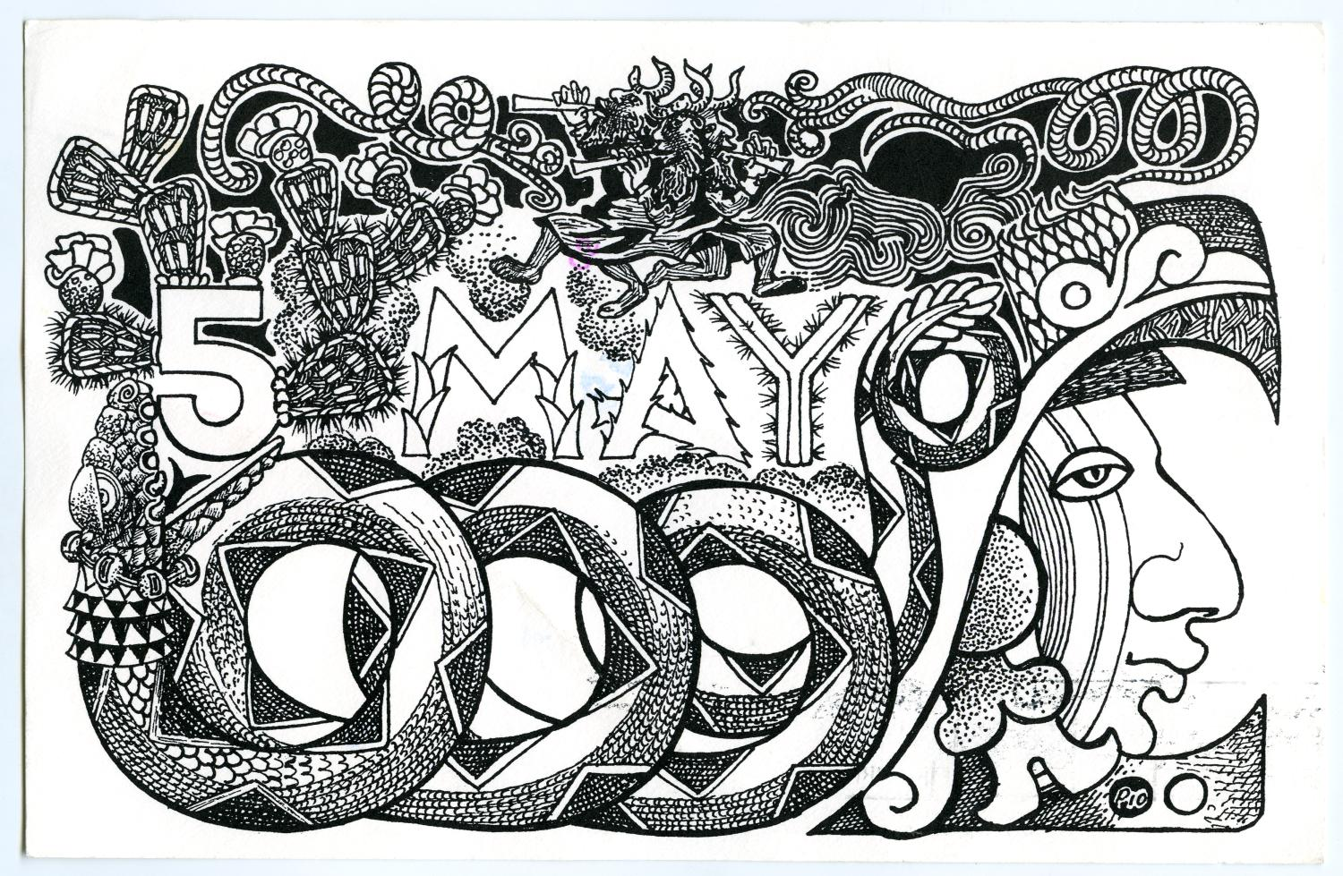
Pregunta esencial
De qué maneras podemos ver evidencias de la era colonial española en nuestras vidas en Texas hoy en día?
https://education.texashistory.unt.edu

Slide 5
En la lección de hoy
Examinaremos ocho elementos de la cultura moderna de Texas que se originaron durante la era colonial española.
Usaré tarjetas didácticas para estudiar estos elementos. Completaré un cuadro describiendo cada elemento y su relación con la época colonial española. Responderé preguntas que evalúen mis conocimientos previos sobre los elementos.
https://education.texashistory.unt.edu

Slide 6
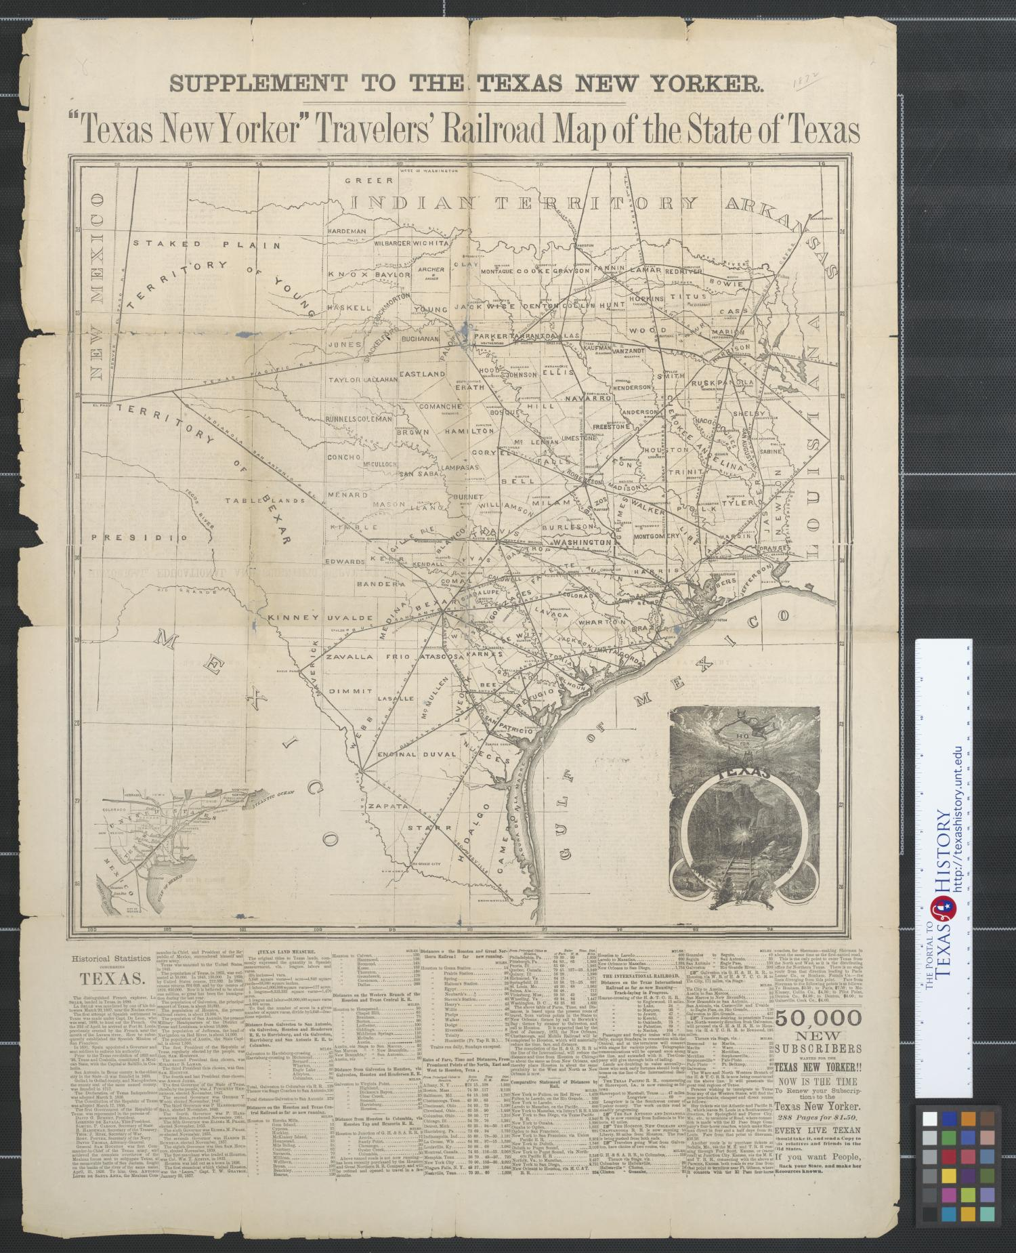
Influencia española e indígena en la cultura texana actual
Indicaciones: Hay ocho tarjetas de estudio que acompañan esta lección. Cada tarjeta presenta algo que demuestra un elemento de la cultura española o indígena de la época colonial española que aún influye en Texas hoy en día.
https://education.texashistory.unt.edu

Slide 7
Influencia española e indígena en la cultura texana actual2
Utiliza las tarjetas de estudio disponibles para investigar e informar sobre la información de esta tarea. Registra tu información en el gráfico de tu asignación.
https://education.texashistory.unt.edu

Slide 8
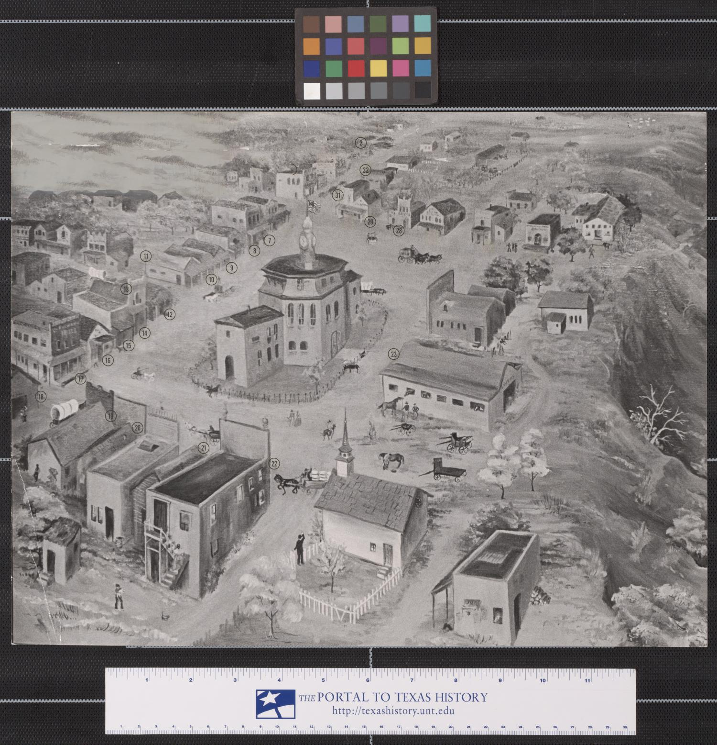
Comparte tus respuestas Pregunta 1:
Ya conocía _______
Ya lo sabía ______
Algo nuevo que aprendí es _____
https://education.texashistory.unt.edu

Slide 9
Comparte tus respuestas Pregunta 2:
No estaba familiarizado con _______
https://education.texashistory.unt.edu

Slide 10
Comparte tus respuestas Pregunta 3:
Me sorprendió ________________ porque __________
https://education.texashistory.unt.edu

Slide 11
Comparte tus respuestas Pregunta 4:
Una pregunta que tengo es __________
https://education.texashistory.unt.edu

Slide 12
Billete de salida Sigue las instrucciones a continuación para completar tu ticket de salida.
Usa el banco de palabras para rellenar los huecos en la lectura de tu ticket de salida.
Comparte tus respuestas con un socio.
https://education.texashistory.unt.edu

Slide 13
Comparte con la clase:11
Hoy en día hay varias formas en las que podemos ver evidencia de la influencia española de la época colonial española en Texas. Un ejemplo de esto es la popularidad de los alimentos tradicionales mexicanos e indígenas como el ___________, que son alimentos finos y planos hechos de maíz o harina.
https://education.texashistory.unt.edu

Slide 14
Comparte con la clase: 2 1
Otro ejemplo es evidente en un tipo de música llamada ___________, que mezcla estilos mexicano, español, alemán y checo.
https://education.texashistory.unt.edu

Slide 15
Comparte con la clase: 3 1
__________ son otro ejemplo de la cultura española y mexicana en Texas hoy en día. Estos eventos incluyen prácticas comunes de vaqueros y conquistadores como el lazo, montar a caballo y marcar el ganado.
https://education.texashistory.unt.edu

Slide 16
Comparte con la clase: 4
Un último ejemplo de la influencia colonial española en Texas hoy es que el 30% de los texanos practican la religión __________, que llegó por primera vez a Texas con el Sistema de Presidios de Misión Española. En conclusión, existen evidencias de la influencia española de la época colonial española en muchos aspectos de la vida en Texas Today.
https://education.texashistory.unt.edu

